Slide 1






第十课：科学发展观和小康社会的经济建设

Slide 2
（一）从总体小康到全面小康
党的十三大报告提出：“我国经济建设的部署大体分三步走。
第一步 实现国民生产总值比1980年翻一番，解决人民的温饱问题。这个任务基本实现。
第二步 到本世纪末，使国民生产总值再增长一倍，人民生活达到小康水平。
第三步 到下个世纪中叶，人均国民生产总值达到中等发达国家水平，人民生活比较富裕，基本实现现代化。然后，在这个基础上继续前进。
已实现。即总体小康
新三步走
实现国民生产总值比2000年翻一番
实现总体小康
基本上实现现代化
实现全面小康
2000年
2020年
2010年
新中国成立一百周年
2049年或21世纪中叶

Slide 3
2、总体小康的表现
①微观表现：
②宏观表现：
城乡居民得生活水平、生活质量明显提高
国家整体经济实力大大增强
3、总体小康的特点
低水平的、不全面的、发展很不平衡

Slide 4
总 体 小 康
所谓低水平，就是虽然我国经济总量已经达到一定规模，但人均水平还比较低
所谓不全面，就是目前的小康基本上还处于生存性消费的满足，而发展性消费还没有得到有效满足，社会保障还不健全，环境质量还有待提高。
所谓发展很不平衡，是指地区之间、城乡之间，发展水平差距不小

Slide 5
1.我国现在的社会状况是（ ）
A.刚解决温饱问题，刚实现现代化建设“三步走”战略的第一步目标
B.达到了低水平、不全面、不平衡的小康，实现了“三步走”战略的第二步目标
C.达到了全面小康
D.达到了中等发达国家水平
B

Slide 6
二、全面小康
（一）全面小康的要求：P86
成为
①工业化基本实现、综合国力显著增强、国内市场总体规模位居世界前列。
②人民富裕程度普遍提高、生活质量明显改善、生态环境良好。
③人民享有更加充分民主权利、具有更高文明素质和精神追求的国家。
④各方面制度更加完善、社会更加充满活力而又安定团结的国家。
⑤对外更加开放、更加具有亲和力、为人类文明作出更大贡献的国家。

Slide 7
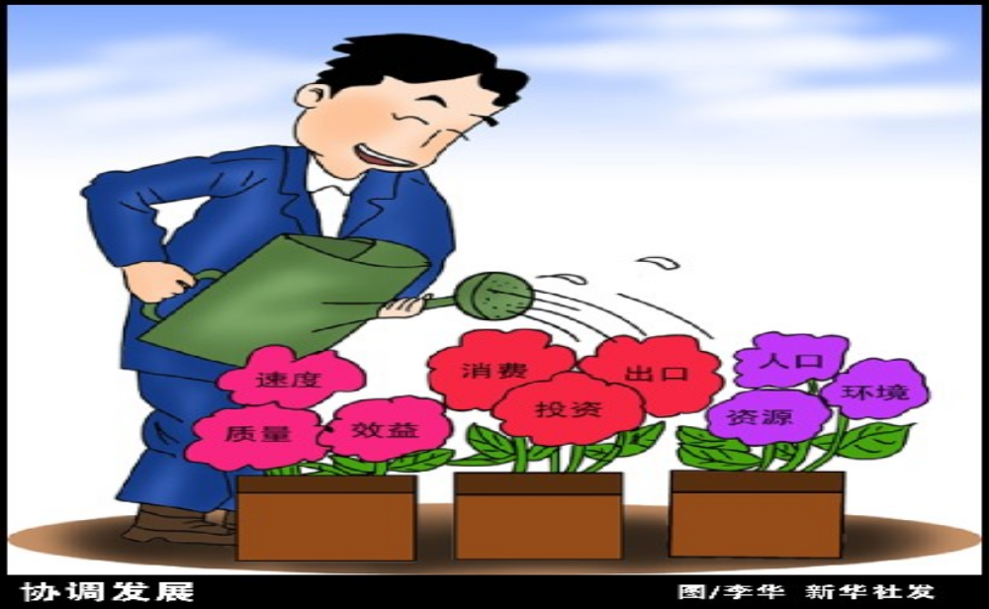
（二）经济建设的新要求
1、增强发展协调性,努力实现经济又好又快发展。
①转变发展方式取得重大进展，在优化结构、提高效益、降低消耗、保护环境的基础上，实现人均国内生产总值到2020年翻两番。
②社会主义市场经济体制更加完善。
③自主创新能力显著提高，科技进步对经济增长的贡献率大幅上升，进入创新型国家行列。
④城乡、区域协调互动发展机制和主体功能区布局基本形成。
⑤社会主义新农村建设取得重大进展。
⑥城镇人口比重明显增加。
国家统计局数据显示，2000年中国人均ＧＤＰ为7078元，按当年汇率折算约为856美元。如果2020年实现翻两番，那么到时候人均GDP应该达到 美元左右。
3500

Slide 8
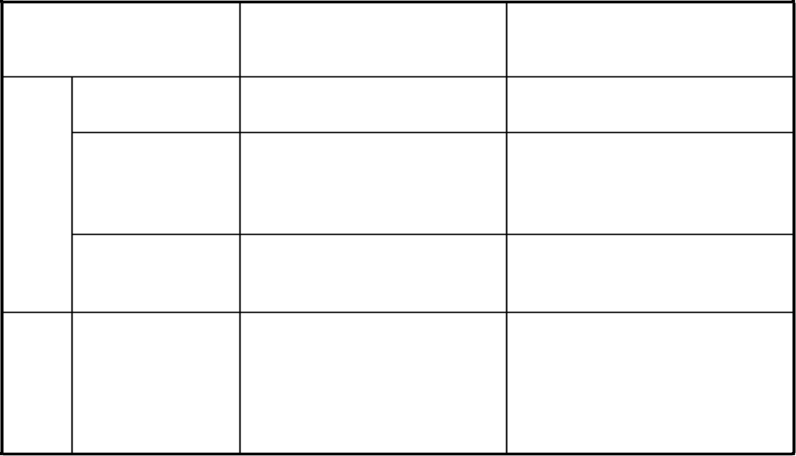
国民生产总值与国内生产总值概念异同比较
概念
国民生产总值（GNP）
国内生产总值（GDP）
比较内容
计算时间
一定时期（通常为一年）
一定时期（通常为一年）
相同点
生产的最终产品和提供的劳务总量
生产的最终产品和提供的劳务总量
计算内容
表现形式
货币
货币
不同点
本国常住居民为标准
本国居民
计算范围
国界为标准
（在领土范围内）
外国居民

Slide 9
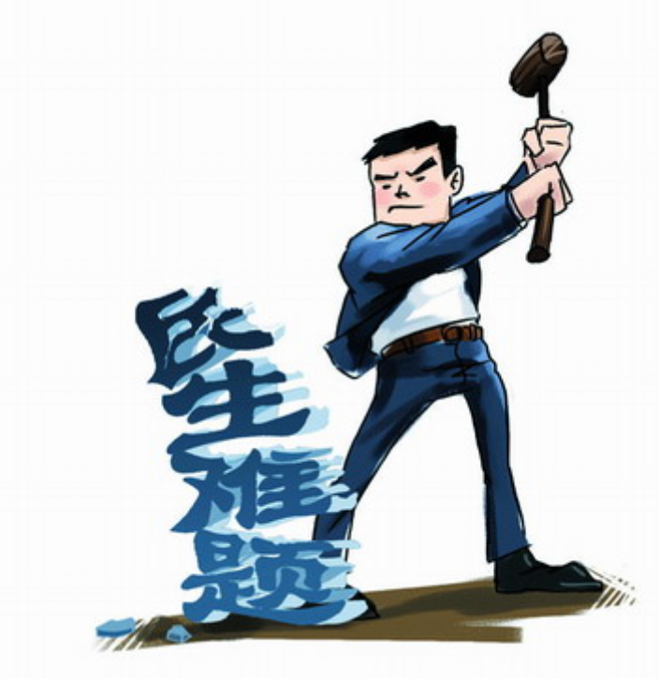

2、全面改善人民生活。
①社会就业更加充分。
②覆盖城乡居民的社会保障体系基本建立，人人享有基本生活保障。
③合理有序的收入分配格局基本形成，中等收入者占多数，绝对贫困现象基本消除。
3、建设生态文明，基本形成节约能源资源和保护生态环境的产业结构、增长方式、消费模式。

Slide 10
4、小康社会的建设特点和要求
特点：
小康社会的建设进程是一个不平衡的发展过程，
要求：
有条件的地方可以发展的快一点，率先实现现代化；相对落后的地区要奋起直追，加快发展。
注意：
全面建设小康社会目标的实现具有两个特点：
一是时间的长期性，大约需要二十年的时间；
二是建设进程的不平衡，全面小康社会并不是要求所有地区在同一时间内达到全面小康，而是有条件的地方可以发展得更快些，相对落后的地区，要奋起直追，加快发展。

Slide 11

2. 全面建设小康社会的经济目标有
（1）GDP到2020年比2000年翻两番
（2）基本实现现代化
（3）城乡差别、工农差别、地区差别逐步扭转
（4）社会保障体系比较健全
A．（1）（2）（4）
B．（2）（3）（4）
C．（1）（2）（3）
D．（1）（3）（4）

Slide 12

3．我国全面建设小康社会的进程（ ）
①是一种不平衡的发展进程
②必须保持各地平衡发展，不允许出现贫富差距
③应支持部分地区率先实现现代化
④必须坚持以经济建设为中心
A、①②③ B、②③④
C、①③④ D、①②④
C

Slide 13
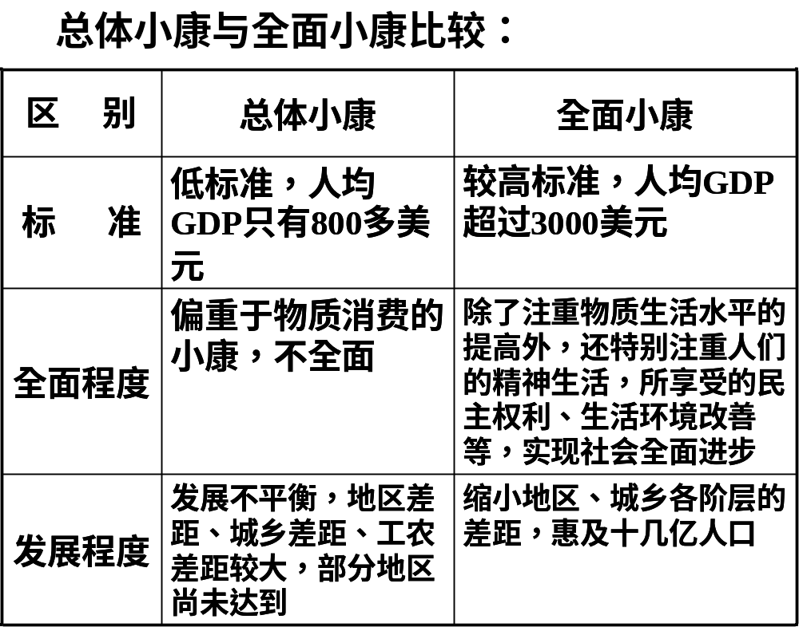

Slide 14
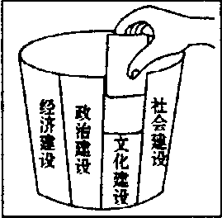
4.漫画《补》说明我们现在的小康（ ）
A是低水平的小康
B.是不全面的小康
C.是不年平衡的小康
D.实现了现代化
B
补

Slide 15
当前，全国上下都在为实现全面小康杜会的目标而奋斗。必须看到，贫困地区、贫困群体的小康，是实现这一目标的难中之难。中国政府向全世界庄严承诺：力争到2010年全面解决少数贫困人口温饱问题，到2020年全面实现小康．据此回答“5、6”题：
5.全国上下都在为实现全面小康社会的目标而奋斗表明，确立全面小康社会奋斗目标（ ）
A可以促使我们迅速实现现代化
B.能够保证三大产业协调发展
C.能够鼓舞人心，促人奋进
D.能够确保中国实现强国之梦
C

Slide 16
6.对全面建设小康社会目标的理解正确的是（）
①全面建设小康社会是使人民生活总体上达到小康水平
②全面建设小康社会，追求的是经济、政治、精神和生态文明的共同发展
③全面建设小康社会，将加快中西部地区、农村地区的发展，体现共同富裕原则
④全面建设小康社会，将使人民生活更加殷实、宽裕
A.①②③ B.①②④ C.①③④ D.②③④
D

Slide 17
4.2020年，我国将实现建设全面小康社会的目标。这一目标的出发点和落脚点是（）
A.提高人民的生活水平和质量
B.解放和发展生产力
C.提高国家整体经济实力
D.显示社会主义制度的优越性
A

Slide 18
7.贫困地区、贫困群体的小康，是实现全面小康社会目标的难中之难。但广东省则提出在2008年开始的五年中要全省实现宽裕型小康，而且要求珠三角地区率先基本实现现代化。这告诉我们（ ）
A.全面小康社会的目标在贫困地区是难以实现的
B.我国应力保贫困地区率先进人小康社会
C.小康社会的建设进程是一种不平衡的发展过程
D.解决贫困地区的小康问题，只能靠国家的扶持与帮助
C

Slide 19
8.全面建设小康社会的目标在经济建设方面的新要求提出，全面建设小康社会，要在_____基础上，人均国内生产总值到2020年翻两番，综合国力和国际竞争力明显增强。（ ）
A.实现工业化和现代化
B.建设生态文明
C.实现城乡一体化
D.优化结构、提高效益、降低消耗、保护环境
D

Slide 20
1.成绩
宏观
全面建设小康社会的经济目标
总体小康
课堂小结
从总体小康到全面小康
微观
2.特点：低水平、不全面、
发展很不平衡
全面小康的要求
1.增强发展协调性，努力实现经济又好又快发展
2.全面改善人民生活
3.建设生态文明，基本形成节约能源和保护生态环境的产业结构、增长方式、消费模式
经济建设的新要求

